Slide 1
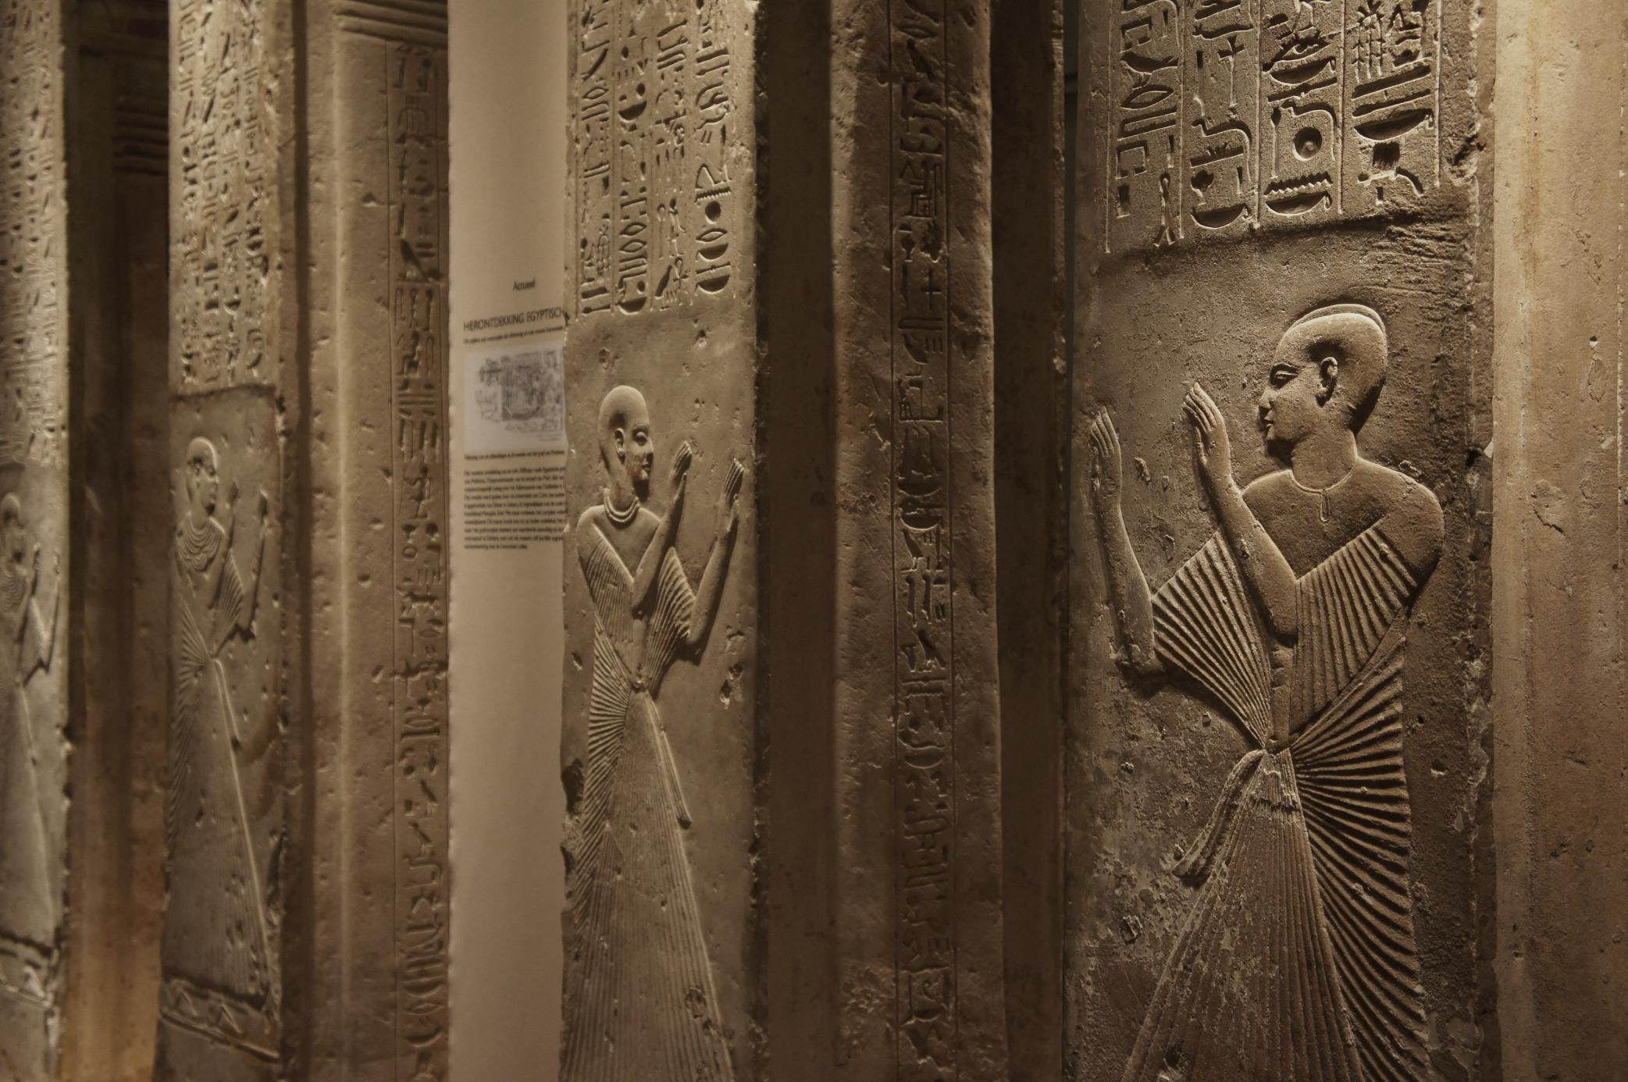


Slide 2
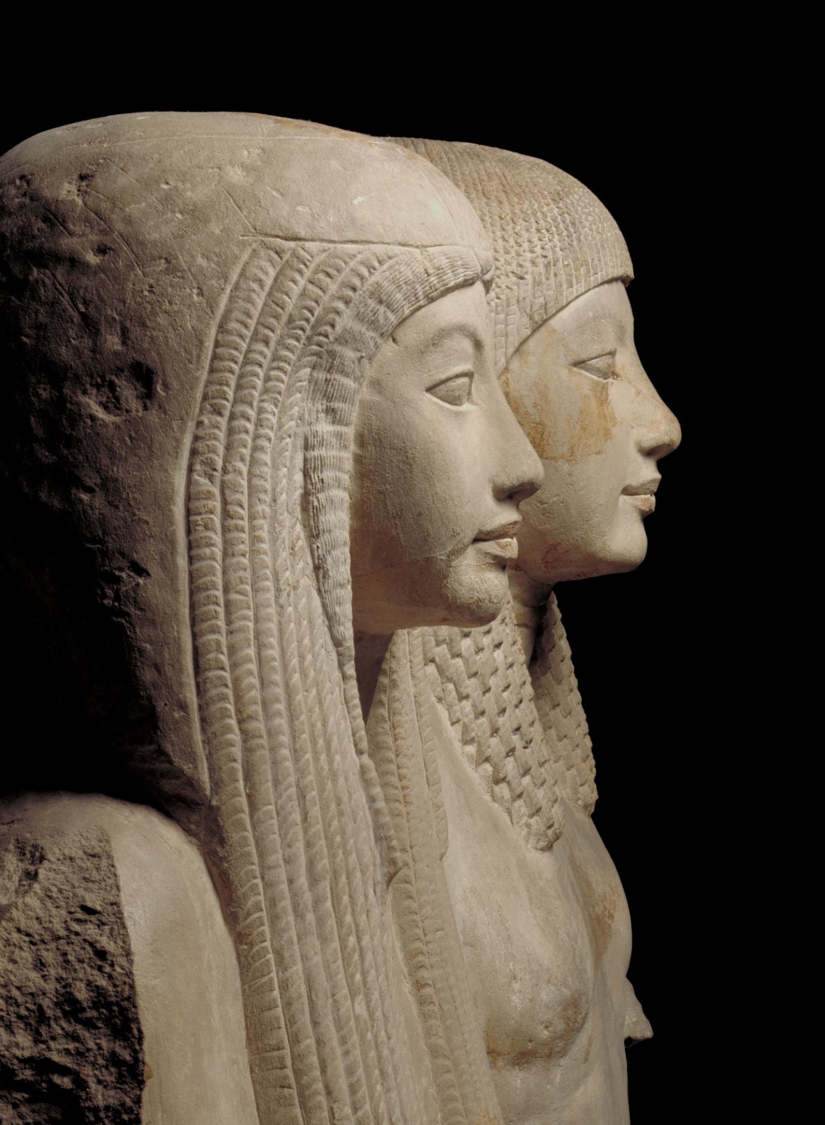
DIGITALE LES
EGYPTE - onderbouw

Slide 3

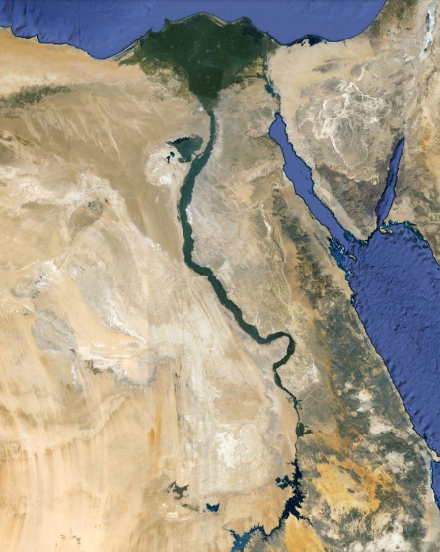
DIGITALE LES
EGYPTE - ONDERBOUW
Notes:
Dit is Egypte vanuit de lucht (ruimte) gezien.
Welke kleuren zie je? (Blauw, zand/beige, groen, grijs.)
Wat betekenen die kleuren? (Blauw is de zee, zandkleur is land/woestijn en waar planten en bomen groeien is het groen.)
Wat valt je op? (Er loopt een lange groene streep door Egypte met een omgedraaide groene driehoek bovenin.)
Hoe komt het dat er groen in de woestijn te zien is? Hoe komt het dat er planten en bomen kunnen groeien in de woestijn van Egypte? Wat hebben planten en bomen nodig om te kunnen groeien? (Planten en bomen leven van water. Er stroomt een rivier door Egypte, de Nijl. Door het water kunnen er planten en bomen langs de rivier groeien.)
Water is belangrijk om planten en bomen te laten groeien en leven. Kunnen mensen en dieren ook leven van het water uit de Nijl? (Ja. → ga naar de volgende dia)

Slide 4
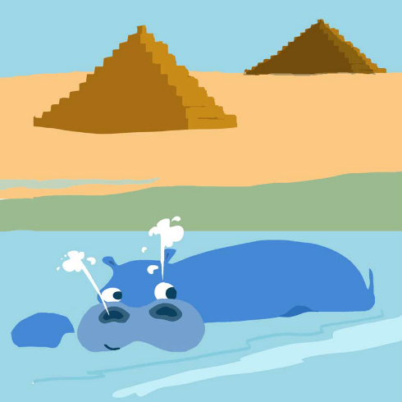

DIGITALE LES
EGYPTE - ONDERBOUW
Notes:
Dit is Noen, hij zwemt in de rivier Nijl.
Wat voor een dier is Noen? (Een nijlpaard.)
Welke dieren leefden er in het oude Egypte nog meer in de Nijl? (Vissen, vogels, krokodillen.)
Wat zie je in de woestijn, achter Noen? (Piramides.)
De beroemdste piramides van Egypte zijn de piramides van Gizeh. Gizeh ligt op de plek van de rode stip in de landkaart.
Willen jullie weten hoe die piramides eruit zien? (Ja. → ga naar de volgende dia)

Slide 5
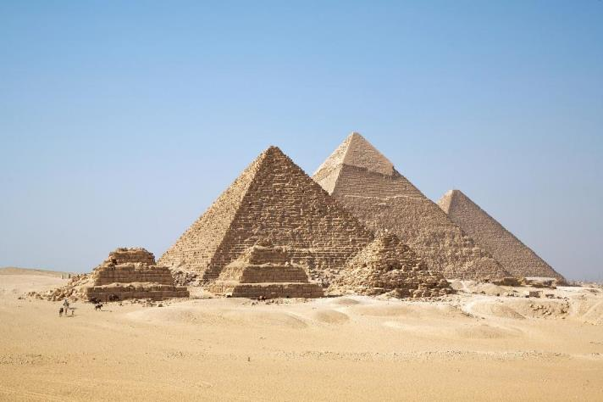
DIGITALE LES
EGYPTE - ONDERBOUW
Notes:
Dit zijn de piramides van Gizeh, zo zien ze er nu uit.
Welke vorm heeft een piramide? (Driehoek.) Wat heeft nog meer deze vorm? (Verkeersborden, puntdak van een huis, tent, kerstboom, triangel, taartschep, troffel, kattenoren, strijkijzer, feestvlaggetjes, vin van een haai.)
Voor wie werden piramides gebouwd? (De farao’s, koningen.)
Waarom werden piramides gebouwd? (Om de farao in te begraven.)
Wie was de farao? (De koning van Egypte.)
Nederland heeft een koningin, weten jullie hoe de koningin er uitziet? Of zouden jullie koningin Beatrix herkennen als ze over straat loopt? Waaraan is ze te herkennen? (Hoed of kroon, gekleurde kleding, sieraden, bloemen/boeket, kapsel, sjerp. → ga naar de volgende dia)

Slide 6
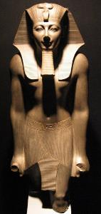
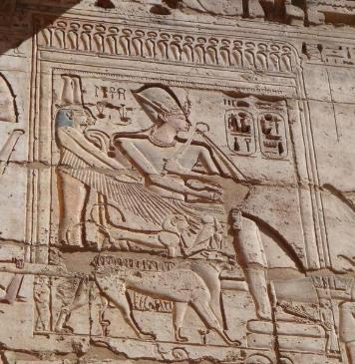
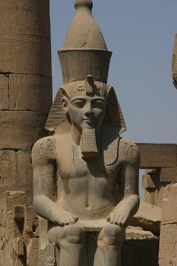
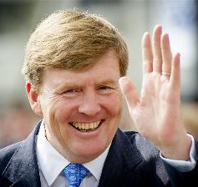
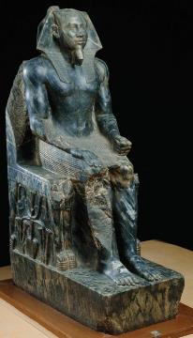
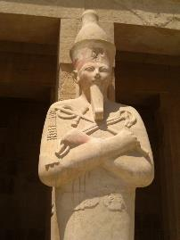
DIGITALE LES
EGYPTE - ONDERBOUW
Notes:
Hier zie je koning Willem-Alexander. Daarnaast zie je verschillende Egyptische farao’s.
Boven: Toetmosis III (Luxor museum), Ramses II (Luxor tempel) en Ramses III (tempel van Medinet Habu)
Onder: Hatsjepsoet (tempel van Deir el-Bahari) en Chefren (beeld nu in Caïro museum)
Zouden de oude Egyptenaren een farao herkend hebben als hij over straat liep? Waarom wel/niet?
Van de farao’s werden beelden gemaakt, zodat de mensen wisten hoe hij eruit zag. Waaraan kon je een farao herkennen? (Kroon/hoofdtooi, baard, staf/scepter, kleding, sieraden, oogmake-up.)
Welke verschillen zie je tussen de farao’s? En welke overeenkomsten?
De farao was rijk en liet dat dus op verschillende manieren aan andere mensen zien. Ook als de farao was overleden, wilde hij laten zien dat hij belangrijk en rijker was dan anderen. (ga naar de volgende dia)

Slide 7
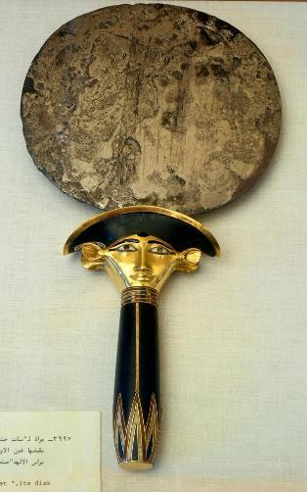
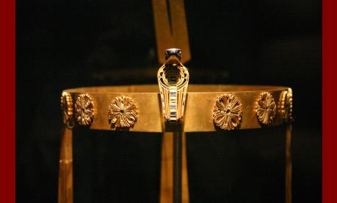
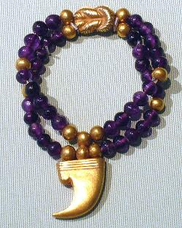
DIGITALE LES
EGYPTE - ONDERBOUW
Notes:
Daarom lieten farao’s piramides bouwen om in begraven te worden. Dat kostte veel tijd en geld. Niet alleen met de buitenkant van een piramide lieten farao’s zien dat ze rijk en belangrijk waren. Binnenin en rondom een piramide werden belangrijke en dure voorwerpen begraven. Hier zie je bijvoorbeeld de schatten van een prinses, die bij een piramide zijn gevonden. Grafgiften voor prinses SatHathor (Metropolitan Museum of Art, New York)
Wat zie je hier op de plaatjes? (Enkelband met gouden klauw en kralen van amethist, gouden kroon met cobra en een spiegel met een handvat in de vorm van de godin Hathor.)
Waarom werden deze voorwerpen in een graf meegegeven? (De oude Egyptenaren geloofden in een leven na de dood. Ze dachten dat je in het leven na de dood ook spullen nodig had.)
Wanneer een farao overleed, werd er een mummie van hem gemaakt. Waarom deden de oude Egyptenaren dat? (Voor het leven na de dood moest ook het lichaam goed bewaard blijven.)
Hoe ziet een mummie eruit? (Lichaam verpakt in verband, eng?)
Willen jullie weten hoe echte mummies er uitzien? (Ja. → ga naar de volgende dia)

Slide 8
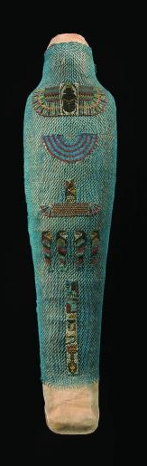
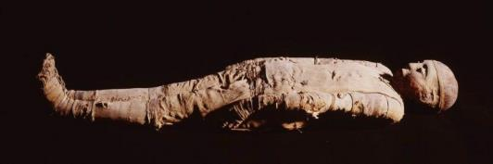
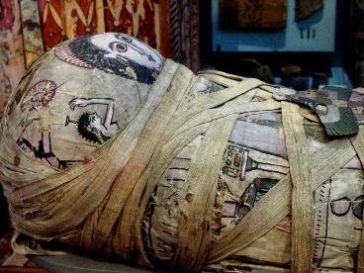
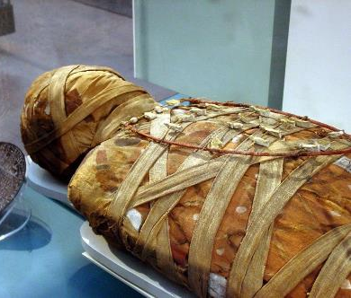
DIGITALE LES
EGYPTE - ONDERBOUW
Notes:
Niet alle mummies zien er hetzelfde uit. Kijk maar eens goed naar de plaatjes. (mummies links collectie RMO, mummies rechts collectie British Museum)
Wat valt je op aan de mummies? (Heel dik ingepakt, schilderingen op het linnen, de vorm van een lichaam met losse vingers en tenen en een duidelijk hoofd, banden over het hele lichaam en ook over het hoofd, sieraden op de borst, blauwe kralen over het lichaam, bijzondere figuren in de kralen.)
Waarom zien de mummies er verschillend uit? (heeft met rijkdom en status te maken, maar ook met woonplaats en het mummificatieproces door de tijd heen.)
Schatten en mummies zijn al lang geleden uit piramides weggehaald. In piramides zijn wel sarcofagen (dat zijn de grote stenen mummiekisten) ontdekt, maar daarin zijn geen mummies teruggevonden.
In de piramides van Sakkara zijn naast sarcofagen bijvoorbeeld teksten te zien. (ga naar de volgende dia)

Slide 9
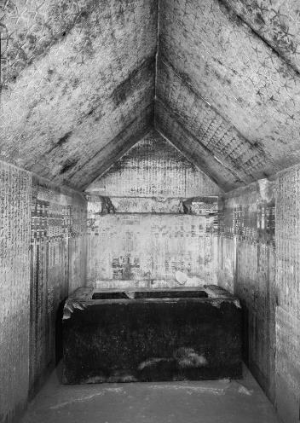
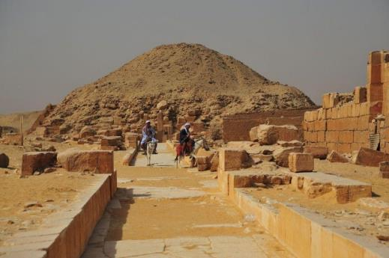
DIGITALE LES
EGYPTE - ONDERBOUW
Notes:
Piramide van Sakkara
Dit is de kamer met daarin de sarcofaag, van de piramide van Oenas. Daarnaast zie je hoe de piramide er nu van buiten uitziet. Je ziet bijna niet meer dat het een piramide is.
Hoe zou het kunnen dat er van de piramide niet zo veel meer over is? (De stenen van de buitenkant zijn lang geleden al gebruikt voor het opbouwen van de stad Caïro. De stenen op de voorgrond van de foto, die een soort pad naar de piramide laten zien, zijn nog wel origineel.)
Wat zie je op de zwart-witfoto van de grafkamer? (Een grote zwarte stenen kist, de kamer lijkt een soort huisje, op het plafond zijn sterren te zien en de muren zijn ook versierd.)
Willen jullie weten hoe de versiering van de muren er van dichtbij uitziet? (Ja. → ga naar de volgende dia)

Slide 10
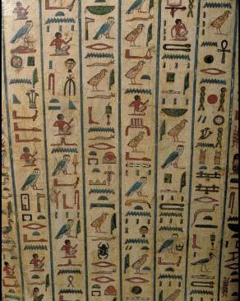
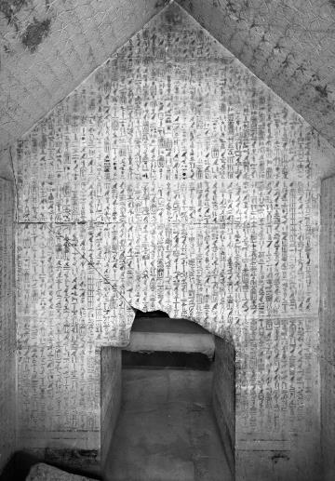
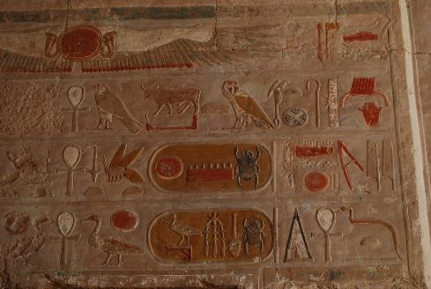
DIGITALE LES
EGYPTE - ONDERBOUW
Notes:
Op de muren staan teksten geschreven. De oude Egyptenaren schreven niet met letters zoals die wij gebruiken.
Hoe noemen we de tekens waarmee de Egyptenaren schreven? (Hiërogliefen.)
Welke figuren herken je? (mens, gezicht, been, arm, stier, bij, slang, vogel, kever, driehoek, vlaggetje, staf, rondje, golfjes.)
De oude Egyptenaren gebruikten kleine tekeningetjes om woorden en zinnen te maken, dus om iets duidelijk te maken. Wij gebruiken ook nog steeds plaatjes om dingen duidelijk te maken, dat noemen we pictogrammen. Denk maar aan de wc, verkeersborden, het station of televisie. (ga naar de volgende dia)

Slide 11
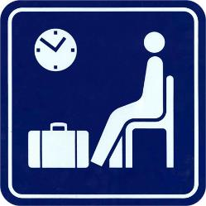


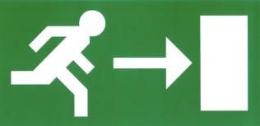


DIGITALE LES
EGYPTE - ONDERBOUW
Notes:
Wat bedoelen we met deze plaatjes? (wc, wachtruimte, tankstation…)
Welk verhaal zou je met deze pictogrammen kunnen vertellen?
Wat zie je op het plaatje rechtsonder? (een mannetje dat in een hoop zand aan het graven is)
Archeologen graven ook in het zand (ga naar de volgende dia)

Slide 12
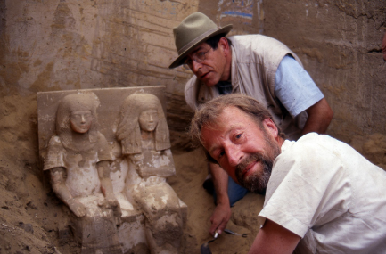
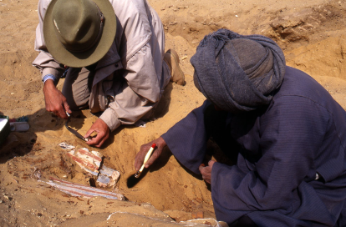
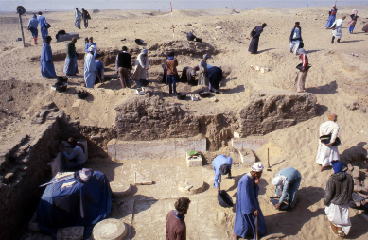
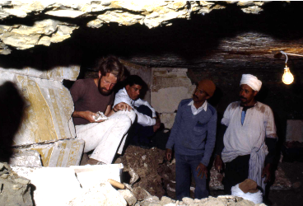
DIGITALE LES
EGYPTE - ONDERBOUW
Notes:
Wat zie je op de foto’s? (Opgravingen door het RMO en de Universiteit Leiden in Sakkara, met de klok mee:
- werken met een troffel voor het mooi afschaven van laagjes, en met een kwastje om de laatste restjes zand voorzichtig weg te vegen;
- Maarten Raven en René van Walsem bij een beeld dat gevonden is;
- de drukte van de lokale werkmannen die werken op de opgraving, je ziet onderaan de muur nog wat resten oude beschildering;
- onderzoek doen in ondergronds ruimtes, hier in een tombe van een graf.)
Door opgravingen komen we veel te weten over het leven in het oude Egypte, bijvoorbeeld ook over de goden waarin zij geloofden. (ga naar de volgende dia)

Slide 13
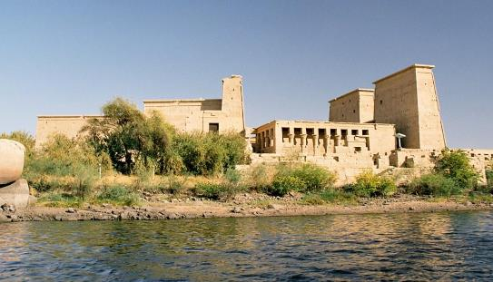
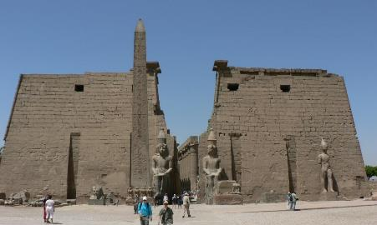
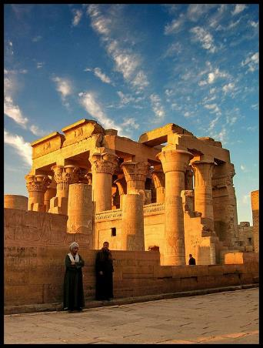
DIGITALE LES
EGYPTE - ONDERBOUW
Notes:
Van links naar rechts: de tempel van Philae, de tempel van Kom Ombo en de tempel van Luxor
Wat zie je op de foto’s? (water en boompjes, Egyptische tempels, grote beelden, een obelisk/zuil, toeristen en Egyptenaren, blauwe lucht en wolken, zonlicht.)
Wat is een tempel? (Een gebouw waar mensen bidden tot een god of goden, net als mensen nu nog doen in kerken, moskeeën, synagogen en tempels.)
De oude Egyptenaren geloofden in meerdere goden.
Zullen we bekijken hoe die goden er uitzien? (Ja. → ga naar de volgende dia)

Slide 14
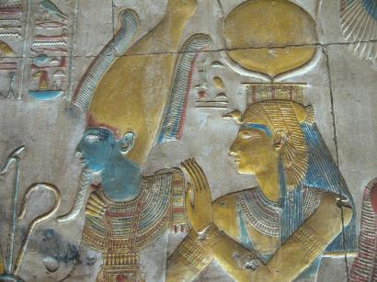
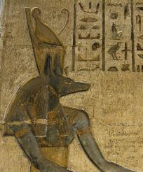
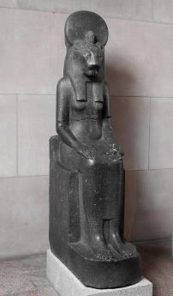
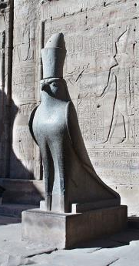
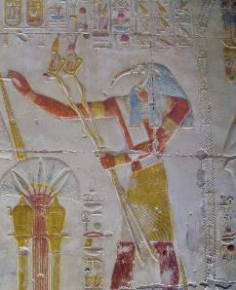
DIGITALE LES
EGYPTE - ONDERBOUW
Notes:
Verschillende goden van Egypte, van links naar rechts: Sachmet, Horus, Isis en Osiris, Thoth en Anoebis.
- Dit zijn allemaal Egyptische goden. Wat valt je op? (sommige goden zien er uit als een dier of hebben een dierenhoofd [ibis, valk, jakhals, leeuwin], ze dragen kronen, sommige hebben een staf, sommige hebben een gekleurd gezicht of lijken op een farao, twee beelden en drie afbeeldingen op muren.)
Sommige goden zien er uit als een dier of hebben een dierenhoofd. Die dieren werden soms als heilig gezien en er werden dan ook weleens mummies van gemaakt. In het Rijksmuseum van Oudheden kun je die dierenmummies bekijken.
Willen jullie daar een foto van zien? (Ja. → ga naar de volgende dia)

Slide 15
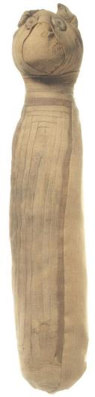
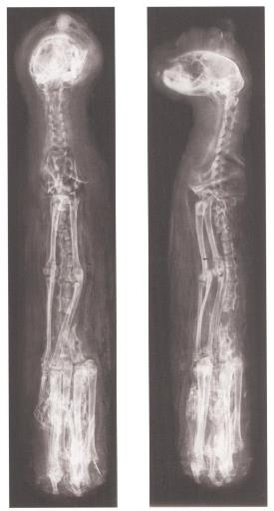
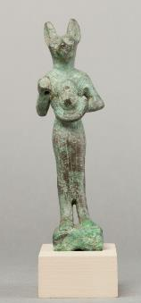
DIGITALE LES
EGYPTE - ONDERBOUW
Notes:
Links zie je de mummie van een kat. Het Rijksmuseum van Oudheden heeft onderzoek gedaan naar wat er binnenin de mummies verstopt zit. De mummies zijn daarvoor niet opengemaakt, ze zijn naar het ziekenhuis geweest.
Herken je wat voor foto’s je rechts naast de foto van de mummie ziet? (Röntgenfoto’s.)
Waarom zijn de mummies niet opengemaakt? (De windsels houden de mummie bij elkaar, als je die weghaalt is de mummie veel kwetsbaarder. Een mummie kan maar één keer worden uitgepakt en is daarmee onherstelbaar aangetast. Door er röntgenfoto's van te maken, raakt de mummie niet beschadigd. Daarom zijn van alle nog ingepakte mummies in het museum zijn röntgenfoto’s gemaakt.)
Katten waren heilige dieren voor de godin Sachmet (vorige dia). Maar ook voor de godin Bastet, zij zag eruit als een vrouw met een kattenhoofd (zie foto helemaal rechts). Katten werden ook als huisdier gehouden en daarom werden er ook mummies van gemaakt.
- Welk ander huisdier hadden de oude Egyptenaren al? (Hond. → ga naar de volgende dia)

Slide 16
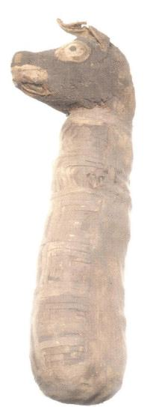
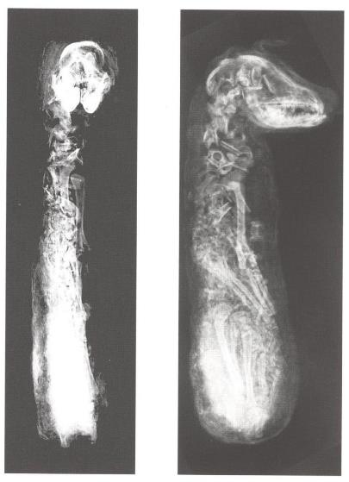
DIGITALE LES
EGYPTE - ONDERBOUW
Notes:
Links zie je de mummie van een hond. Honden waren geen heilige dieren. Soms werden hondenmummies wel meegegeven bij een begrafenis, bijvoorbeeld als de overledene een hond als huisdier had.
(ga naar de volgende dia)

Slide 17
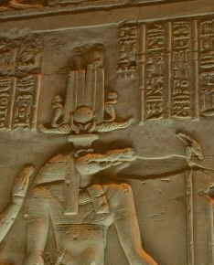
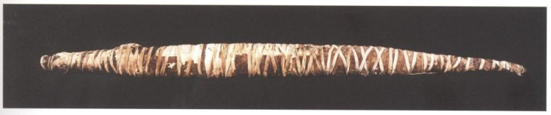
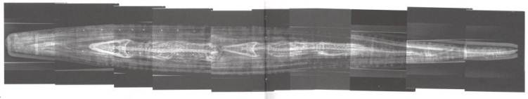
DIGITALE LES
EGYPTE - ONDERBOUW
Notes:
Boven zie je de mummie van een krokodil.
- Wat weet je over een krokodil? (Groen van kleur, grote bek met veel tanden, grote poten met klauwen, lange staart, stekels op de rug, lijkt op een dinosaurus, schubbige huid, zwemt in het water.)
In het water van de Nijl leefden vroeger veel krokodillen. Een krokodil is een gevaarlijk dier en de oude Egyptenaren dachten dat als ze het dier offers brachten, dat ze niet door krokodillen zouden worden aangevallen. Er was ook een god met een krokodillenhoofd, de god Sobek, die zie je op het onderste plaatje. Aan Sobek werden mummies van krokodillen als offer gegeven.
Als je goed kijkt naar de middelste foto, kun je iets geks ontdekken! Zie je het? (Als je goed kijkt zie je twee schedels, één links en één in het midden. In de windsels van deze mummie zit niet één grote krokodil, maar er zitten twee kleine krokodillen in verstopt!). Uit recent onderzoek is gebleken dat er in deze krokodillenmummie ook nog eens bijna vijftig babykrokodillen zitten verpakt. Ze zijn naast de twee jonge krokodillen ingezwachteld.
Nijlpaarden waren soms ook heilig. Zouden er ook mummies van nijlpaarden zijn gemaakt? Het antwoord is te vinden op de volgende dia. (ga naar de volgende dia)

Slide 18
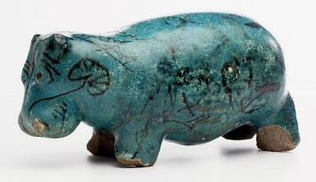

DIGITALE LES
EGYPTE - ONDERBOUW
Notes:
Van nijlpaarden zijn nog geen mummies gevonden, maar er zijn wel veel beeldjes van nijlpaarden gemaakt. Die beeldjes werden meegegeven in het graf en hebben vaak een beschadigd pootje. Dat is niet per ongeluk, maar met opzet door de oude Egyptenaren gedaan. Nijlpaarden zijn namelijk gevaarlijke dieren, die hard kunnen rennen. Als zo’n beeldje op een magische manier tot leven zou komen, geloofden de Egyptenaren dat het nijlpaard minder schade in het graf kon aanrichten.
In het Rijksmuseum van Oudheden kun je zo’n beeldje bekijken. Elly Hees, de tekenares van Dummie de mummie, heeft voor het museum van dit beeldje een tekening gemaakt ☺
Er is in deze les kennisgemaakt met de verschillende thema’s uit het projectweekpakket.
Verdere verdieping van (één van) de thema’s kan nu aan de hand van het projectweekpakket.

